Slide 1
Государственное бюджетное учреждение города Москвы Территориальный центр социального обслуживания
«ОРЕХОВО»
Отчетные показатели работы за 2022 год
Никитенкова О.А.

Slide 2
СХЕМА СТРУКТУРНЫХ ПОДРАЗДЕЛЕНИЙ ГБУ ТЦСО «ОРЕХОВО»
ГБУ ТЦСО «Орехово»
Аппарат управления
ГБУ ТЦСО «Орехово»
Филиал
«Орехово-Борисово Южное»
ГБУ ТЦСО «Орехово»
Филиал
«Братеево»
ГБУ ТЦСО «Орехово»
Филиал
«Борисово»
ГБУ ТЦСО «Орехово»
Отделение социального
обслуживания на дому - 4
Отделение социального
обслуживания на дому - 3
Отделение социального
обслуживания на дому - 3
Отделение социальной
реабилитации инвалидов
Отделение социальной
реабилитации инвалидов
Отделение социальной
реабилитации детей-инвалидов
Отдел долголетия
Отдел долголетия
Отдел долголетия
Кабинет выдачи технических
средств реабилитации
Центр московского долголетия
«Орехово-Борисово Северное»
Сектор профессиональной
ориентации и полезной занятости инвалидов
Отдел информационного
сопровождения
деятельности учреждения
Отделение контроля
качества оказания
социальных услуг
Центр московского долголетия
«Орехово-Борисово Южное»
Кабинет выдачи технических
средств реабилитации
Центр московского долголетия
«Братеево»
Центр московского долголетия
«Борисовские пруды»

Slide 3
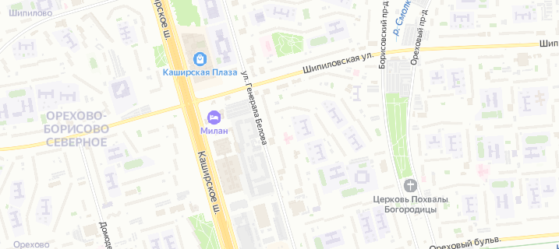
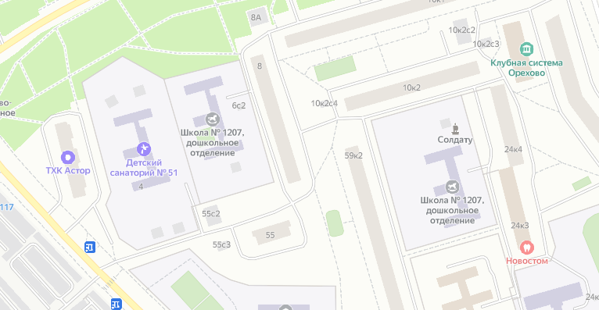
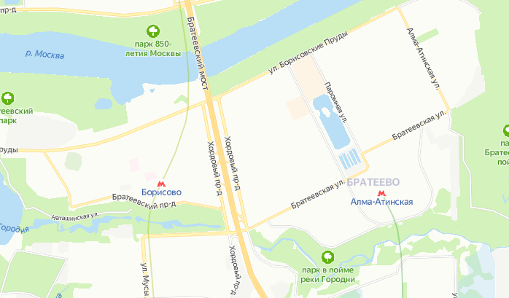
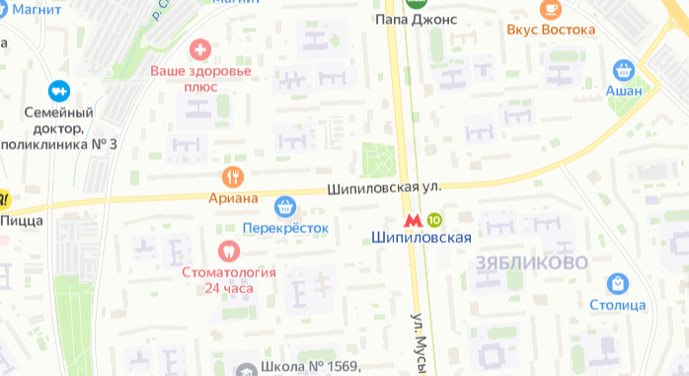
Район Орехово-Борисово Северное
ЦМД «Орехово-Борисово Северное»
ул. Шипиловская, д. 9, корп. 2
Орехово-Борисово Северное
Район Орехово-Борисово Южное
ОСО ГБУ ТЦСО «Орехово» Шипиловский проезд, 53/2
Филиал «Орехово-Борисово Южное»
Домодедовская, д. 24 корпус 4
ЦМД «Орехово-Борисово Южное»
Аппарат управления ГБУ ТЦСО «Орехово»
Ореховый бульвар, д. 4
Орехово-Борисово Южное
Район Братеево
ЦМД «Братеево»
ул. Алма-Атинская, д. 10, корпус 3
ЦМД «Борисовские Пруды»
ул. Борисовские пруды, д. 8, корпус 3
Филиал «Братеево» ул. Борисовские пруды, д. 42
Район Братеево
Филиал «Борисово»
ул. Ключевая, д. 12, корпус 1
ул. Борисовские пруды, д. 42
Район Зябликово
КВ ТСР Шипиловская ул., д. 48 корпус 1
Филиал «Борисово»
ул. Шипиловская, д. 48, корпус 1
Район Зябликово

Slide 4
937
Граждане пожилого возраста и инвалиды, получившие социальные услуги в 4 отделениях надомного обслуживания в 2022 году
ЧЕЛОВЕК

Slide 5
СОЦИАЛЬНЫЕ РАБОТНИКИ УЧРЕЖДЕНИЯ
ОКАЗЫВАЮТ ПЛАТНЫЕ УСЛУГИ
582
ЧЕЛОВЕКА
воспользовалось платными услугами
21 824
УСЛУГИ
оказано, на сумму 1 618 837,16 рублей
Наиболее востребованными
услугами являлись:
3502
3001
Приготовление горячей пищи
Уборка квартиры

Slide 6
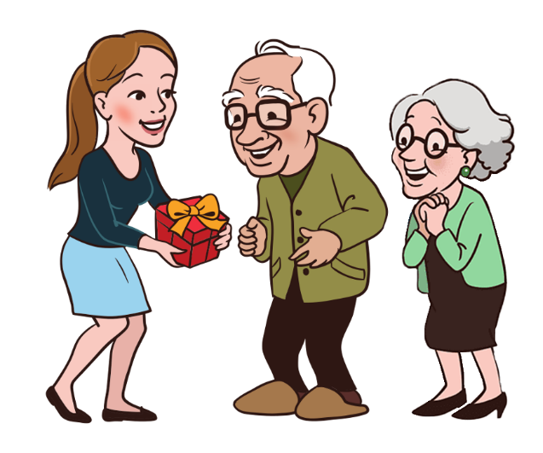
ветеранов получили
товары длительного пользования
Ветеранам оформлен продовольственный электронный сертификат
66
74
370
ветеранов охвачены мониторингом с целью выявления уровня социальной защиты и индивидуальных потребностей
50
получили подарочный набор к памятным датам

Slide 7
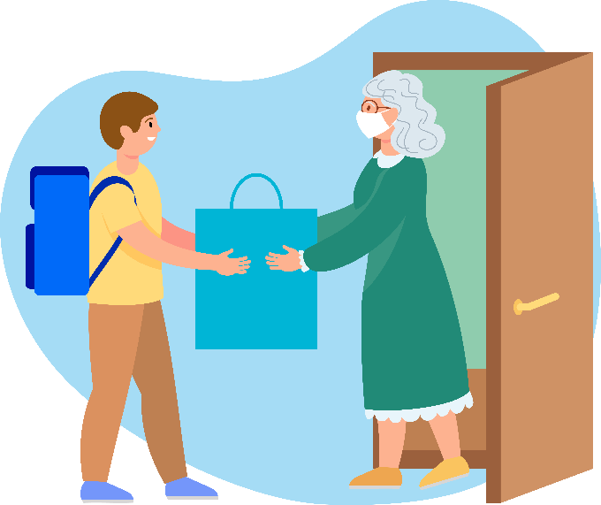
Дополнительная адресная социальная поддержка была
оказана 465 гражданам возрасте старше 65 лет
и гражданам, страдающим хроническими заболеваниями
Доставка товаров
первой
необходимости
Содействие в оказании мед. помощи,
обеспечении лекарственными препаратами
и медицинскими изделиями, доставка
абсорбирующего белья и технических средств
реабилитации
Доставка продуктов
10
услуг
8 человек
получили 8 услуг
9 человек
получили 10 услуг
448 человек
получили 1986 услуг
В период работы Сектора
«Мобильной социальной службы»
ГБУ ТЦСО «Орехово» в районе
Орехово-Борисово Северное
958 человек
получили 1138 услуг

Slide 8
1956 человек
Получили услуги через отделение срочного социального обслуживания за 2022 год
965

Slide 9
94
получателя социальных услуг обеспечены
в 2022 году товарами длительного пользования:
Наименование ТДП | участники, инвалиды и ветераны ВОВ | граждане пожилого возраста | инвалиды
Телевизор | 17 | 6 | -
Холодильник | 13 | 3 | 1
Стиральная машина | 14 | 5 | -
Электрическая плита | 10 | 2 | -
Пылесос | 11 | 5 | -
Ноутбук | 3 | 3 | -
Микроволновая печь | 10 | - | 1
Чайник | 2 | 1 | -
Газовая плита | 3 | 4 | -

Slide 10
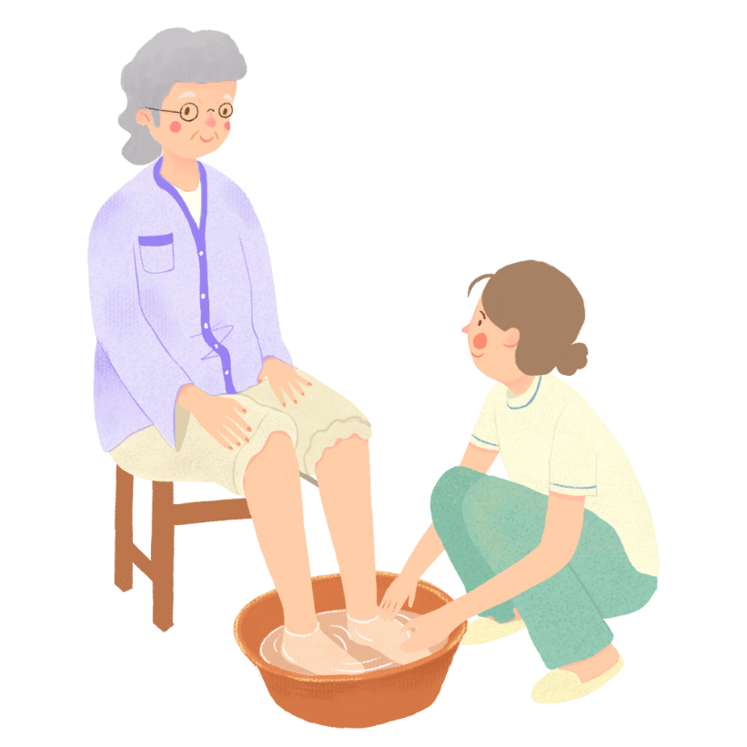
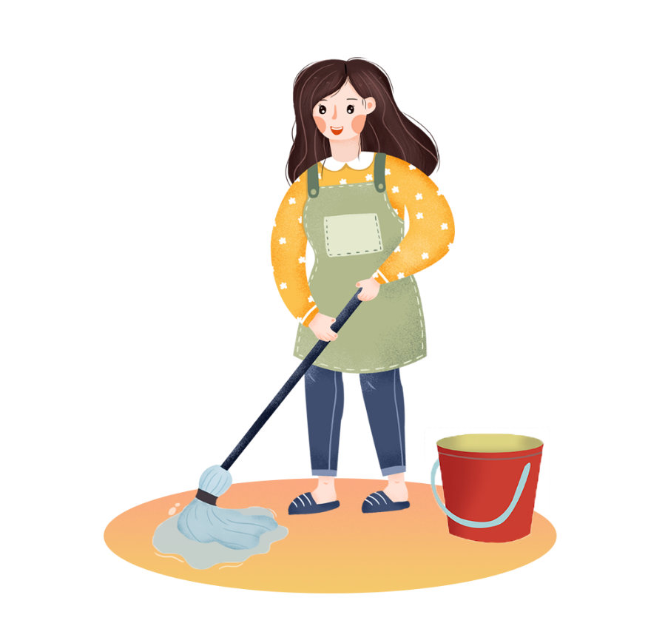
159
специализированных услуг оказано остронуждающимся инвалидам и пенсионерам за 2022 год в рамках частно-государственного партнёрства, в том числе:
10 человек получили санитарно-гигиенические услуги
39 человек получили услуги по комплексной уборке квартир

Slide 11
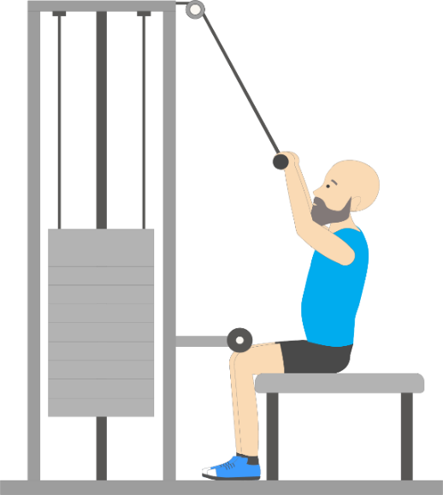
Услуга «Комплексная реабилитация лиц
с ограничениями жизнедеятельности в нестационарной форме»
оказана:
Услуга «Комплексная реабилитация
инвалидов (детей-инвалидов)», предоставляемая
мобильной службой реабилитации, оказана:
262
644
130
чел.
услуги
чел.

Slide 12
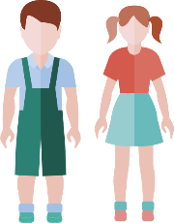
Комплексная реабилитация инвалидов и детей-инвалидов
в реабилитационных центрах г. Москвы,
Московской области и на Черноморском побережье
189
ИНВАЛИДОВ И ДЕТЕЙ-ИНВАЛИДОВ
ПРОШЛИ РЕАБИЛИТАЦИЮ В СТАЦИОНАРАХ
84
105
ребенка
взрослых
39 из них
на Черноморском
Побережье
1 из них
на Черноморском
Побережье

Slide 13
КАБИНЕТ ВЫДАЧИ ТЕХНИЧЕСКИХ СРЕДСТВ РЕАБИЛИТАЦИИ
инвалидов получили
в 2022 году
различные виды услуг:
2230
1306
человек обеспечены абсорбирующим бельем
человека получили кресло-коляски, трости опорные, костыли, ходунки и другие виды ТСР
человека -1668 направлений на получение или изготовление протезно-ортопедических изделий
человек оформили компенсационную выплату
на общую сумму 78 086 057,64 рублей
434
382
626

Slide 14
ОТДЕЛ ДОЛГОЛЕТИЯ
1803 человека старшего поколения занимаются в 63 офлайн-группах по различным направлениям (физические, образовательные, творческие активности);
3316 человек посещают онлайн-занятия в 41 группе;
5634 человека приняли участие в различных мероприятиях (автобусные и пешие экскурсии, посещение театров, праздников, выставок участие в мастер-классах и иное);
Количество поставщиков: 30

Slide 15
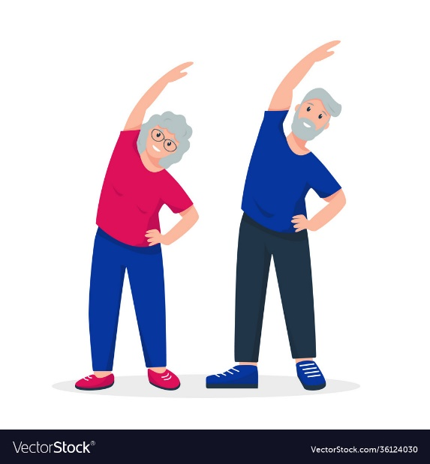
РЕЙТИНГ ПОПУЛЯРНЫХ АКТИВНОСТЕЙ ПРОЕКТА «МОСКОВСКОЕ ДОЛГОЛЕТИЕ»
В РАЙОНЕ ОРЕХОВО-БОРИСОВО СЕВЕРНОЕ
общее число
уникальных участников
2237 чел.

Slide 16
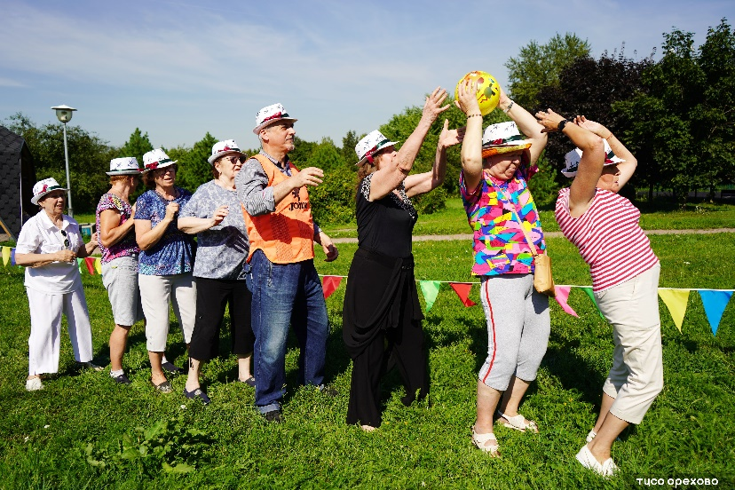
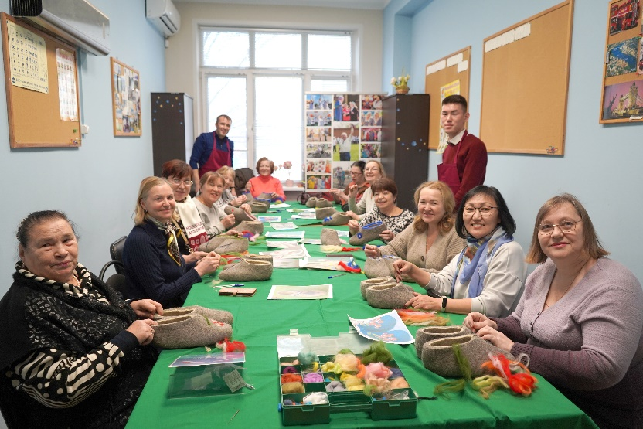
КУЛЬТУРНО-ДОСУГОВАЯ ДЕЯТЕЛЬНОСТЬ
23
34
4
Музеи
театры
Выставки
8
1
Храмы
Особняки
Производство
ВДНХ
9
1
22
Пешие
экскурсии
Теплоходные
экскурсии
Массовые
мероприятия

Slide 17
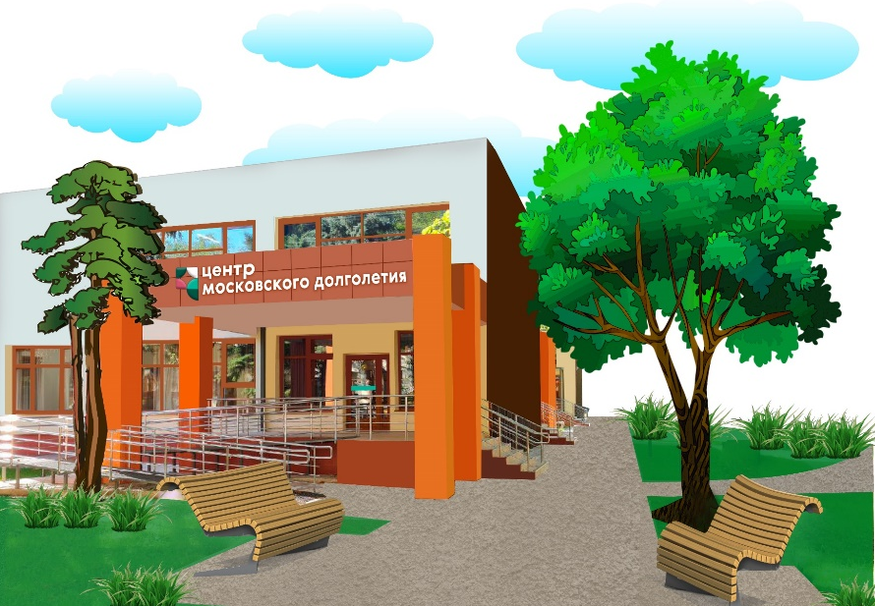
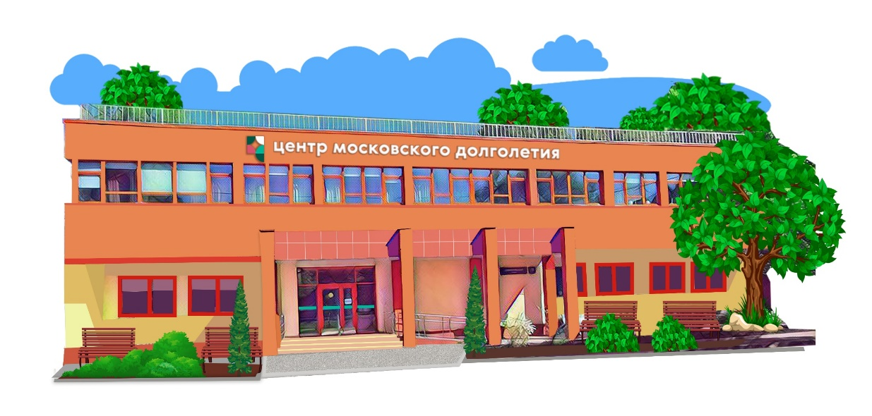
ЦМД «Орехово-Борисово Северное» и ЦМД «Орехово-Борисово Южное»
открытие двух центров состоялось
01 июля 2022 года
ул. Шипиловская, д. 9 корп. 2
занимаемая площадь - 1311,64 кв.м.
16 тематических локаций
50 клубов
2283 мероприятия проведено
31179 человек посетили
мероприятия
Ореховый бульвар, д. 4
занимаемая площадь - 866,35 кв.м.
11 тематических локаций
124 клуба
3141 мероприятие проведено
22891 человек посетили
мероприятия

Slide 18
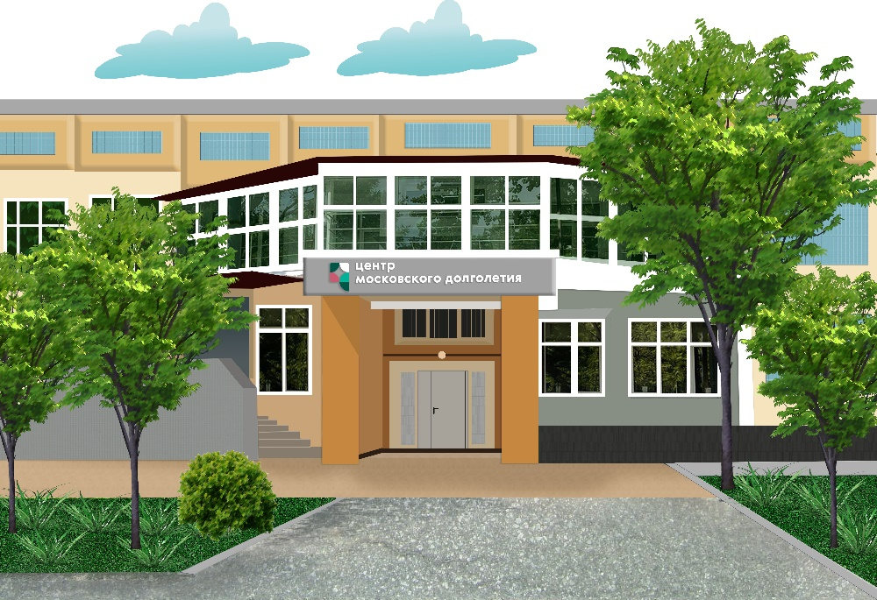
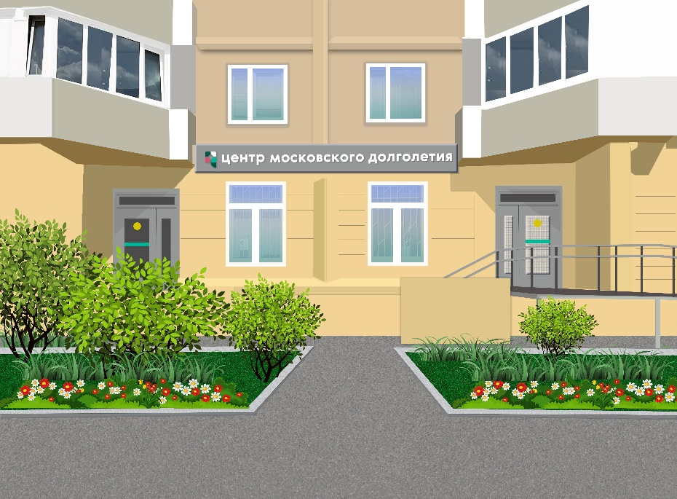
Центры московского долголетия района Братеево
ул. Алма-Атинская, д.10, кор. 3
занимаемая площадь - 602,3 кв. м.
11 тематических локаций
100 клубов
845 мероприятий проведено
48 213 человека посетили
мероприятия
Борисовские пруды, д.8, кор.3
занимаемая площадь - 266,5 кв. м
9 тематических локаций
51 клуб
1417 мероприятий проведено
18459 человек посетили
мероприятия

Slide 19
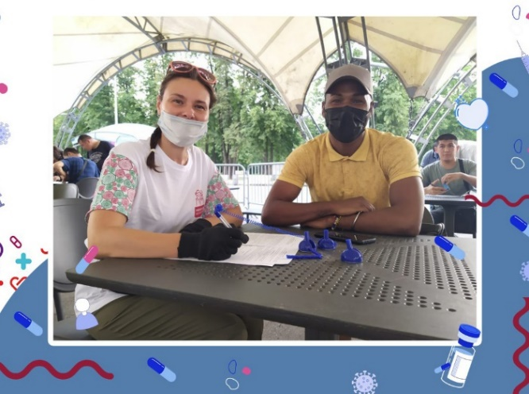
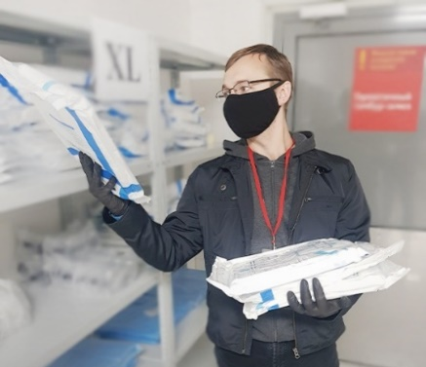
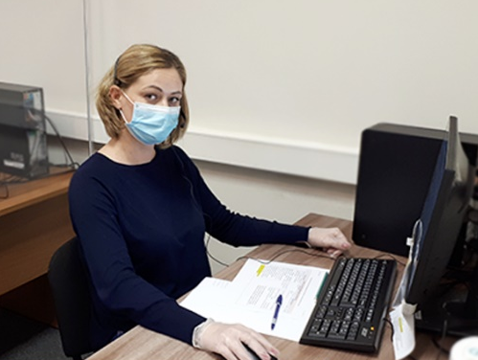
60 специалистов центра задействованы в проектах разного уровня :
10 чел.
Временный COVID-ГОСПИТАЛЬ ГКБ ИМ. С.С.ЮДИНА В АТЦ «МОСКВА»
4 чел.
КОЛЛ-ЦЕНТР по обращениям граждан по вопросам, связанным с распространением коронавирусной инфекции
2 чел.
МОСКОВСКИЙ АРХИВ ВАКЦИНАЦИИ
6 чел.
«С ЗАБОТОЙ О ЗДОРОВЬЕ» в ГБУЗ «ГП №214», , «ГП №166», «ДГП №145»
7 чел.
Проект «Долговременный уход»
6 чел.
Проект «Социальная служба в больнице»
2 чел.
Движение добровольцев «Доноры надежды»
2 чел.
Пункт приема заявлений на федеральные выплаты для жителей ДНР, ЛНР и граждан Украины
7 чел.
Проект «Искренний сервис»
1 чел.
Проект по внедрению CRM системы для работы с обращениями ветеранов на горячую линию
ГОО Московского дома ветеранов войн и вооружённых сил
8 чел.
Проект «Ваш персональный помощник»
3 чел.
Проект «Школа родственного ухода»
2 чел.
Проект «Моя карьера»

Slide 20
РАССМОТРЕНИЕ ОБРАЩЕНИЙ ГРАЖДАН
Число обращений за 2022 год:
322
Каналы обращения
Личная встреча
Гаджеты,
интернет
Телефон
Форма на сайте
Книга жалоб и
предложений
Все обращения граждан рассматриваются в индивидуальном порядке
В случае негативного содержания обращения специалисты Центра вступают в диалог
с гражданином и детализируют проблему для ее решения
Изучаются предложения граждан по улучшению работы Центра, руководство использует
Обратную связь от граждан для совершенствования оказания социальной помощи

Slide 21
ПОВЫШЕНИЕ КОМФОРТА И МОДЕРНИЗАЦИЯ УЧРЕЖДЕНИЯ
Приобретено оборудование за счет средств Дирекции по обеспечению деятельности организации труда и социальной защиты населения г. Москвы в рамках проекта «Центры московского долголетия» (мебель, шторы, тренажеры, настольные игры, бильярдный стол, музыкальное оборудование, украшение интерьера, уборочный инвентарь);
2 024,4
тыс. рублей
- Приобретено оборудование за счет средств Дирекции по обеспечению деятельности организации труда и социальной защиты населения г. Москвы (мебель);
2 128,8
тыс. рублей
- Приобретено оборудование за счет бюджетных средств (компьютерная техника)
1 675,0
тыс. рублей
-Приобретено оборудование за счет бюджетных средств в рамках проекта «Центры московского долголетия» (дисплеи, караоке, саундбары, ноутбуки)
3 418,8
тыс. рублей
Проведение ремонтных работ на объекте по адресу:
Шипиловская ул., д.9, корп.2 за счет средств ДТСЗН г. Москвы
9 994,0 тыс. рублей

Slide 22
Орехово-Борисово Северное
181,25
169
93,2
25,4
Возрастной состав сотрудников в %
Состав сотрудников в %
До 35 лет
От 35 до 55 лет
30
88
88
29
42
290
От 55 до 60 лет
От 60 и старше
% от общего кол-ва работающих мужчин
% от общего кол-ва работающих женщин
Обучение сотрудников
4
176
54

Slide 23
ОРЕХОВО-БОРИСОВО СЕВЕРНОЕ
Данные в % от общего количества сотрудников
4
8
21
11
37
12
12
6
67
37
8
26
51
Высшее
профессиональное
от 5-ти лет
Руководители
Специалисты
ОД
Среднее
профессиональное
от 3-х до 5-ти лет
Специалисты
по социальной
работе
Социальные
работники
Среднее
до 3-х лет
Другие
специалисты
Обучаются в ВУЗах
Технический
персонал

Slide 24
СТАТИСТИКА ПО СОЦИАЛЬНЫМ СЕТЯМ УЧРЕЖДЕНИЯ
ВКонтакте
кол-во подписчиков
Одноклассники
кол-во подписчиков
YouTube
кол-во подписчиков
Яндекс.Дзен
кол-во подписчиков
1376
949
11 500
453
кол-во публикаций
за год
кол-во публикаций
за год
кол-во публикаций
за год
кол-во публикаций
за год
1741
1711
271
34
СТАТИСТИКА ПОСЕЩЕНИЯ САЙТА УЧРЕЖДЕНИЯ
Количество просмотров
Количество
посетителей за год
Новостей учреждения
опубликовано
Мероприятие в календаре
событий
83 003
51 911
626
1 348
853 видео 19 016 посетителей 265 400 просмотров страниц

Slide 25
ГБУ ТЦСО «ОРЕХОВО» и Центры московского долголетия взаимодействуют с:
Управами районов Орехово-Борисово Северное, Орехово-Борисово Южное, Братеево;
Средствами массовой информации;
Московской психологической службой;
Учреждениями системы здравоохранения, образования, культуры и спорта;
Общественными и благотворительными организациями;
ОСЗН районов Орехово-Борисово Северное, Орехово-Борисово Южное, Братеево;
Отделами МВД России по районам Орехово-Борисово Северное, Орехово-Борисово Южное, Братеево г. Москвы;
Центрами государственных услуг «Мои документы» районов

Slide 26
СПАСИБО
ЗА ВНИМАНИЕ!
2022 год

